Slide 1

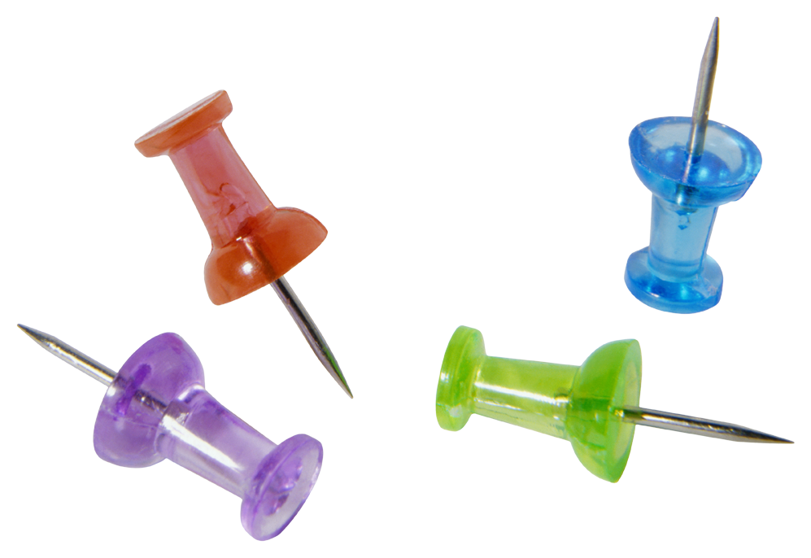
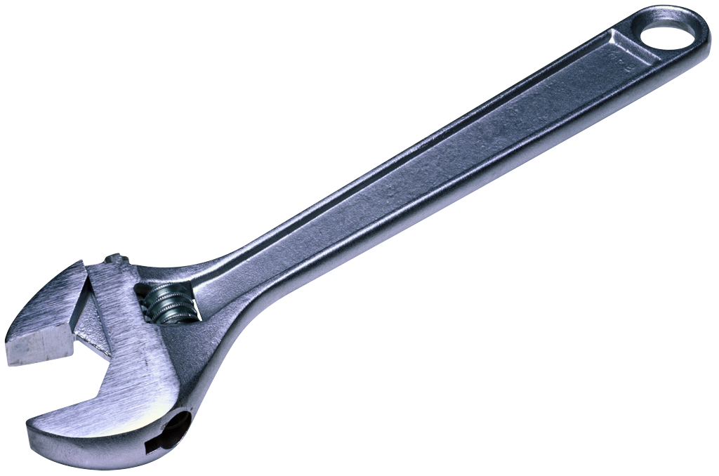



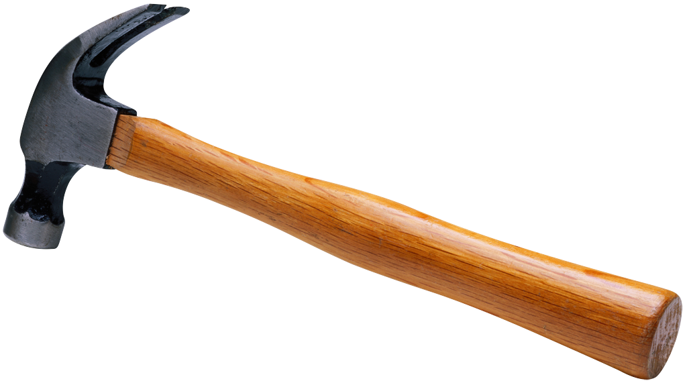
Työkaluja työhyvinvointiin – ole hyvä

Slide 2
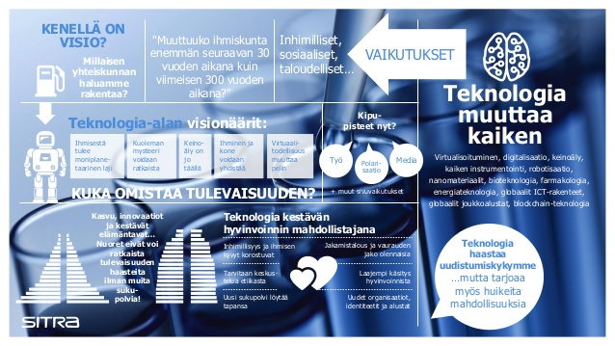
Vauhti kiihtyy…
https://www.sitra.fi/julkaisut/Muut/Megatrendit_2016.pdf
Notes:
Virtualisoituminen ja datan digitalisaatio.
Digitalisaatio on tämänhetkistä murrosta voimakkaimmin määrittelevä teknologian kehitysmuoto, joka liittyy siihen, että yhä suurempi määrän prosesseja siirtyy digitaaliseen muotoon. Datan digitalisoituminen on mahdollistanut myös valtavien datamäärien nopean analysoinnin, joka ei aiemmin ole tässä mittakaavassa ollut mahdollista. Virtualisoituminen puolestaan liittyy teknologiaan, joka mahdollistaa todellisuuden simuloinnin koneellisesti. Esimerkiksi Microsoft, Samsung, Facebook, Google ja Nokia ovat julkistaneet tuotteet, jotka mahdollistavat todellisuuden simuloinnin virtuaalisesti. Virtuaalitodellisuuden myötä voimme kokea olevamme paikoissa, joita laitteen läpi katsellaan. Esimerkiksi matkustaminen ja kulttuurikokemukset tulevat mahdollisiksi ilman, että on siirryttävä fyysisesti.
Keinoäly. Tietokoneet pystyvät yhä paremmin tunnistamaan asioita, esineitä ja muotoja sekä arvioimaan tilanteita ja tekemään päätöksiä näiden arvioiden perusteella. Nyt tietokoneet pystyvät jo oppimaan erilaisten algoritmien kautta erilaisia taitoja.
Tulevaisuus tapahtuu nyt
Suurten datamäärien nopea prosessointi- ja analysointikyky antaa koneelle suuren etulyöntiaseman ihmiseen verrattuna.
Monet sellaiset tehtävät, joita vain ihminen on aiemmin tehnyt, voidaan nyt automatisoida. Tällaisia ovat esimerkiksi myös sellaiset vaativat tehtävät kuin lääkärin, asianajajan tai pörssimeklarin työt. Myös logistiikan, tuotannon ja assistenttitehtävien saralla keinoälyn myötä voidaan suoriutua yhä suuremmasta määrästä tehtäviä.
Kaiken instrumentointi.
Modernit laboratoriotekniikat, kuten verinäytteet, bakteeri ja virustestaaminen sekä rikostutkinaan liittyvä tekniikka voidaan tehdä koko ajan halvemmalla, jolloin niitä voidaan myydä myös halvalla kuluttajille. Pian on mahdollista ostaa erilaista analytiikkaa tarjoavia tuotteita, jotka kertovat omistajalleen vaikkapa hänen terveydentilansa, ympäröivän ilman laadun, hedelmän tuoreusasteen tai minkä tahansa materiaalin tarkan koostumuksen. Nämä teknologiat integroidaan sujuvasti ympäristöömme ja kannettaviin laitteisiin.
Robotisaatio.
Robotisaatio mahdollistaa palvelut, jotka ovat joko kokonaan tai osaksi automatisoituja, sekä kokonaan automatisoidun tuotannon. Robotisaatio liittyy myös keinoälyyn vahvasti siinä mielessä, että robotit pystyvät suoriutumaan yhä paremmin erilaisista tehtävistä. Kuuluisa esimerkki on tällä hetkellä henkilökohtainen assistenttirobotti, jota kehittävät useat eri teknologiafirmat. Roboteille järjestetään jo taitokilpailuja, ja ne pystyvät suoriutumaan koko ajan vaativimmista tehtävistä. Robotisaation merkitys on valtava tällä hetkellä myös liikenteen ja logistiikan kehitykselle. Tulevaisuudessa itseajavat autot, saumattomasti toimiva liikenne ja automatisoidut satamat, rahtikeskukset ja miehittämättömät lennokit (engl. drones) muuttavat dramaattisesti sitä näkymää, jonka tänä päivänä tunnemme liikenteenä.
Nanomateriaalit.
Aikanaan muovin keksiminen muutti monia teollisuudenaloja. Nyt nanomateriaalit saattavat muuttaa maisemaa yhtä suuressa mittakaavassa kuin muovi aikanaan. Grafeeni on lähes kaksi kertaa vahvempaa kuin teräs, sähköisesti ja optisesti aktiivinen aine, joka koostuu pelkästä hiilestä. Sitä voidaan potentiaalisesti käyttää lähes mihin vain elektroniikassa, optiikassa, rakentamisessa, lääketieteessä, energian- ja ruuan tuotannossa. Myös muut hiiliperäiset materiaalit saattavat olla lupaavia kestävyyden ja keveyden suhteen. Esimerkiksi nanoselluloosalla voidaan tuottaa muoveja, tekstiilejä ja komposiitteja. Muun muassa puuvillan korvaaminen nanoselluloosalla voisi huomattavasti keventää ympäristön kuormitusta.
Bioteknologia ja farmakologia
Uusia biologisia tuotteitavoidaan käyttää vastaamaan ruuantuotannon haasteisiin yhä tiiviimmäksi käyvällä planeetalla.
Biologisia tuotteita voidaan hyödyntää myös kemiallisissa prosesseissa, tekstiileissä, lääketeollisuudessa, tuotannossa ja rakentamisessa. Geneettinen muuntelu on muuttumassa helpommaksi ja tarkemmaksi kuin koskaan aiemmin. Myös DNA:n simulaatio erilaisissa ympäristöissä on ensimmäinen askel synteettisen elämän tuottamisessa. Viruksia on pystytty ohjelmoimaan tuottamaan aurinkopaneeleja ja pattereita. Viruksista voidaan siis kehittää ohjelmoitavia työkaluja eri tarpeita varten. Energiateknologian
Ja bioteknologian yhdistäminen tarjoaa uusia mahdollisuuksia maanviljelyyn hyvin vähällä energian- ja vedenkulutuksella, päästöillä ja keinovalaistuksella, joiden kaikkien hinta on merkittävästi nykyistä halvempi. Personoitu lääketiede ja ravitsemus, geeniteknologia ja simulointi sekä useimpien tautien voittaminen tarkoittavat, että ihmiset elävät yhä pidempään.
Energiateknologia.
Aurinko- ja tuulivoiman hinta on pudonnut nopeasti. Samoin niiden varastointiin liittyvä akkuteknologia on kehittynyt nopeasti. Deutche Bank arvioi, että aurinkoenergian hinta tulee laskemaan vuoteen 2020 mennessä 40 prosenttia. Myös vety on kiinnostava energiantuotannon alue; esimerkiksi Japanissa siitä halutaan liikenteen perusta tulevaisuudessa. Toyotan lanseeraama vetyauto julkaistiin 2015, ja sen kysyntä on ylittänyt odotukset. Myös sarjatuotetut atomiteknologiaan perustuvat voimalaitokset ovat kiinnostava kehityssuunta, ja Lockheed-niminen energiayhtiö yrittää rakentaa toimivaa fuusioreaktoria muutaman seuraavan vuoden aikana. Yhä useampi kansalainen tuottaa jo itse energiansa ja myy ylimenevän osan. Energiaomavaraisia kyliä on jo esimerkiksi Tanskan maaseudulla, jossa energiantuotanto lähelle on toiminut uuden elinvoiman lähteenä.
Digitaaliset joukkoalustat.
Ennennäkemätön tiedon demokratisoituminen ja läpinäkyvyyden lisääntyminen on käynnistynyt sosiaalisen median, Wikipedian, avoimien online-kurssien, avoimen opetuksen, datan, koodin, käännösteknologian, hakukoneiden ja ilmaisten applikaatioiden myötä. Uber, Airbnb, eBay, Paypal, Bitcoin, Kickstarter, Shape-ways, Linux ja Wikipedia ovat kaikki esimerkkejä digitaalisesta joukkoalustasta, joka on radikaalisti muuttanut totuttua toimintatapaa näillä aloilla. Jakamistalous, joukkoistus ja joukkorahoitus luovat tilaa uusille innovaatioille ja organisoitumisen muodoille.
ICT-rakenteiden globalisaatio.
Asioiden internet (Internet of things, IoT), robottien modularisointi, erilaiset joukkoistukset ja avoin data, itseorganisoituvat alustat ja niin edelleen vaativat kuitenkin standardisoituja rajapintoja tietokoneiden, tietojärjestelmien, datan ja kommunikoinnin välille. Osa näistä rajapinnoista syntyy virallisten standardisointien kautta, osa taas avoimien ekosysteemien tuotteina. Se, kenen standardi voittaa, saa luonnollisesti paljon valtaa. Asioiden internetin uskotaan muuttavan teollisia prosesseja radikaalisti.
Lohkoketju-teknologia.
Blockchain on teknologia, jonka myötä muun muassa Bitcoin on syntynyt, ja se saattaa toimia myös radikaalina pelinmuuttajana monilla aloilla tulevaisuudessa. Blockchain tarkoittaa hajautettua tietokantaa ja tekniikkaa, joka pitää kirjaa esimerkiksi maksutapahtumista tai muista transaktioista. Siirrot ovat läpinäkyviä ja niistä jää ikuinen jälki. Tämä tarkoittaa, että transaktioihin ei enää tarvita kolmatta osapuolta, kuten pankkeja, ja transaktiot voidaan missä tahansa alalla tehdä nopeammin, läpinäkyvämmin ja tehokkaammin.

Slide 3
Yleisimpiä stressin syitä Eu-maissa
% vastauksista
The European Agency for Safety and Health at Work (EU-OSHA) 2013
Notes:
Kuvio: Yleisimmät työperäisen stressin syyt The European Agency for Safety and Health at Work (EU-OSHA) 2013

Slide 4

Menetetyn työpanoksen kustannukset Suomessa
Työtapaturmat 2 - 2,5 miljardia €
Ammattitaudit 100 milj. €
Työkyvyttömyyseläkkeet 8,5 miljardia €
Sairauspoissaolot 3,4 miljardia €
Presenteeismi 3,4 miljardia €
Sairaanhoitokustannukset ilman ennaltaehkäisyä 7,8 miljardia €
Rissanen M. & Kaseva E. 2014
http://stm.fi/documents/1271139/1332445/Cost+of+lost+labour+input_en.pdf/d5790088-8e3e-4d13-a5cd-56c23b67de0c
Notes:
Työtapaturmista aiheutui 2 - 2,5 miljardin € vuosittaiset kokonaiskustannukset.
Työtapaturmista aiheutuu välittömiä ja välillisiä kustannuksia. Välittömien kustannusten suuruus on 500 miljoonaa € vuodessa ja välillisten kustan- nusten osuudeksi arvioidaan noin 1,5 - 2 miljardia € vuodessa.
Ammattitaudeista aiheutuvia kustannusten korvaus oli 100 miljoonaa €.
Työkyvyttömyyseläkkeistä aiheutuvan menetetyn työpanoksen arvoksi laskettiin 8,0 miljardia €.
Työkyvyttömyyseläkkeiden takia Suomi menetti 180 928 henkilötyövuoden työpanoksen. Työpanoksen arvo (palkka sivukuluineen) laskettiin koulutusryhmittäin. Eläketurvakeskuksen tutkimuksen perusteella arvioitiin koulutusryhmien koko ja ryhmän koko kerrottiin Tilastokeskuksen koulutusryhmittäisillä palkkatiedoilla.
3,4 miljardia €.
Tilastokeskuksen mukaan palkansaajilla oli vuonna 2012 eri syistä johtuvia sairauspoissaolopäiviä yhteensä 20 193 000 kappaletta. Sairauspoissaolopäivän palkkakustannukset sivukuluineen laskettiin Tilastokeskuksen ja Kansaneläkelaitoksen palkkatietojen perusteella.
Presenteismin aiheuttamaksi työpanoksen menetyksen arvoksi arvioitiin 3,4 miljardia €.
Presenteismillä tarkoitetaan töihin tuloa sairaana, jolloin työntekijä on töissä, mutta ei työskentele täysipainoisesti. Kansainvälisten tutkimusten mukaan presenteismin aiheuttama menetys on suurempi kuin sairaus- poissaolojen.Varovaisuusperiaatteen vuoksi presenteismin aiheuttama menetys arvioitiin yhtä suureksi kuin sairauspoissaolojen aiheuttama menetetyn työpanoksen arvo.
SAIRAANHOITOKUSTANNUS
Työikäisen väestön sairaanhoitokustannus ilman ennaltaehkäisyä oli 7,8 miljardia € vuonna 2011.
Tieto perustuu Suomen OECD:lle kokoamaan aineistoon.

Slide 5
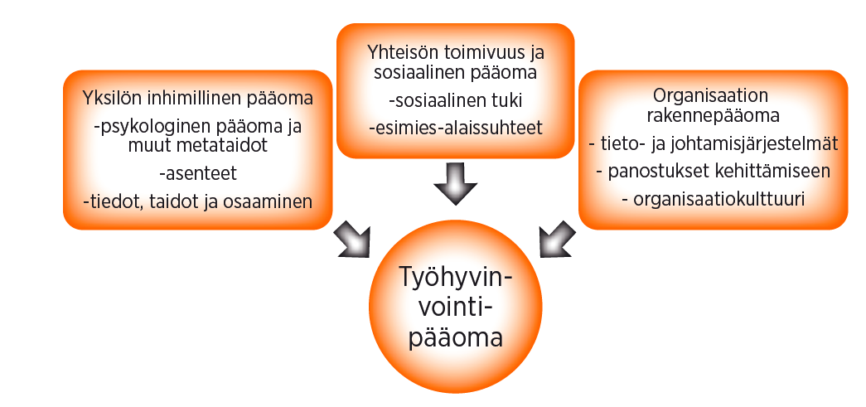
Työhyvinvointipääoma

Slide 6
Miten selvitä myllerryksessä?
Kiire ja aikapaineet sekä epävarmuus vaikuttavat hyvinvointiin – katse työn voimavaroihin ja omiin voimavaroihin
Lisää resursseja? Tuskin, mutta voisiko tätä työtä tehdä uudella tavalla? Tuunaus
Jokaiselta edellytetään ajattelua ja itsensä johtamisen taitoja –myönteisyys avartaa, psykologinen pääoma ja palautuminen
Ammattitaidon laajentuminen – jatkuvan kehittymisen ja aktiivisuuden ylläpitäminen

Slide 7
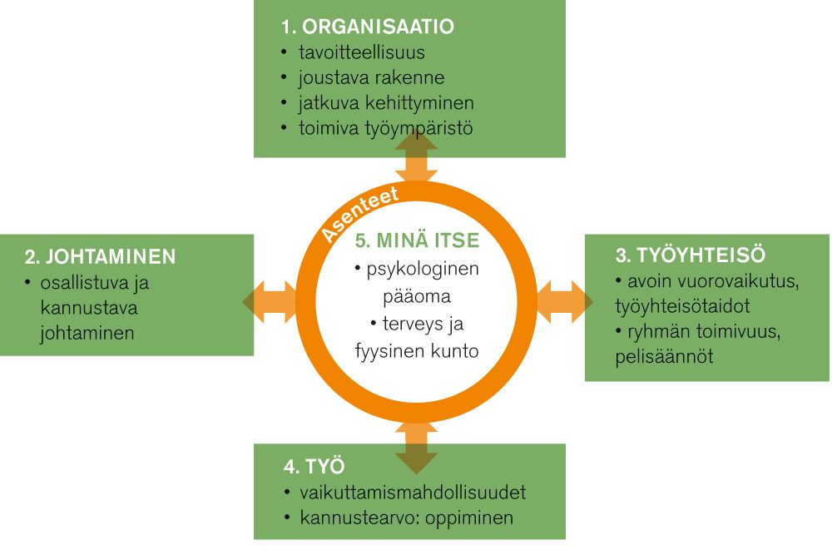
Työhyvin-voinnin lähteet
Manka 1999, 2006, 2011

Slide 8
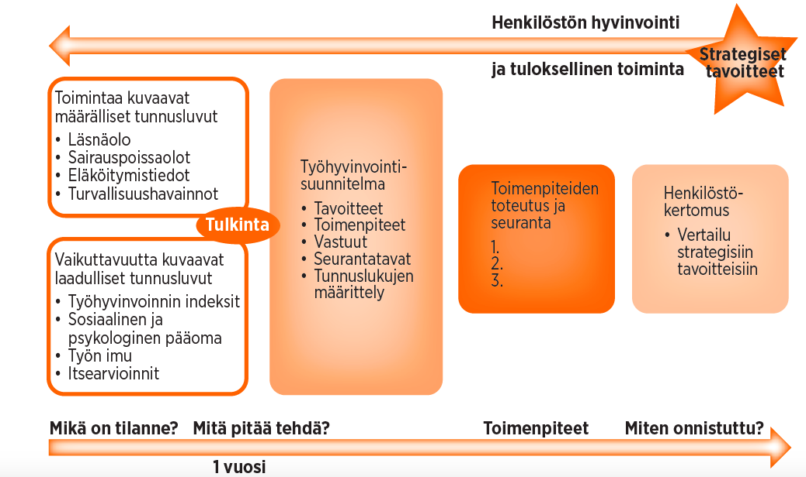
Työhyvinvoinnin kehittämisprosessi

Slide 9
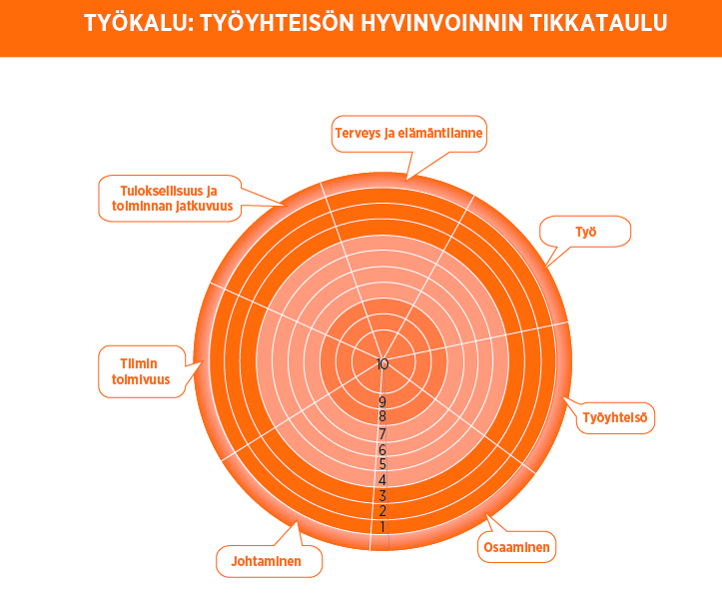

Slide 10
Mikä meillä lisäisi työhyvinvointia?
2.
1.
Vuoden kuluttua
Toimenpiteet:
ensimmäiset askeleet
Mitä tarvitsemme?
tieto, taito, tuki?
3.
Karikot?
Hyödyt: itselle/työnantajalle/asiakkaalle
tämä päivä

Slide 11
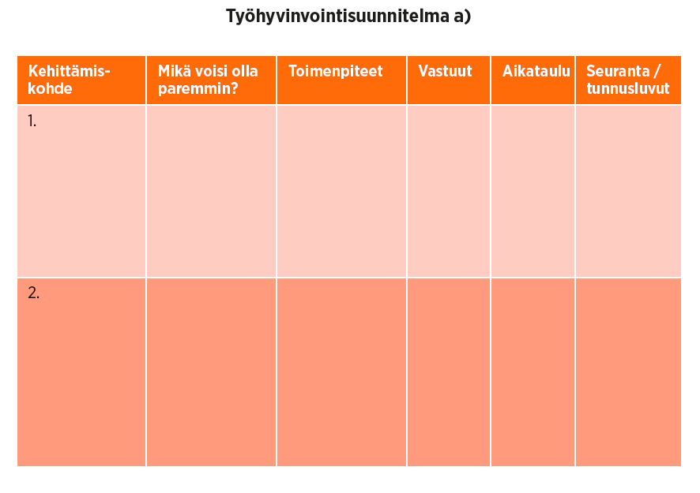

Slide 12
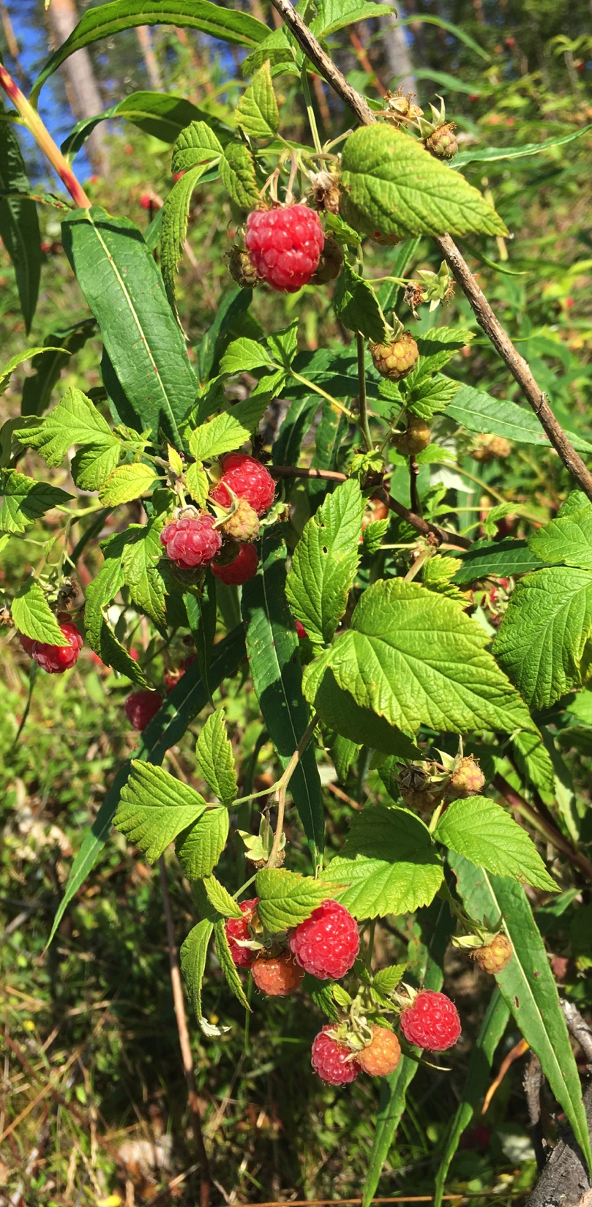
1. Tuunaa työtä
innostavammaksi, merkityksellisemmäksi ja jopa itselle sopivammaksi

Slide 13
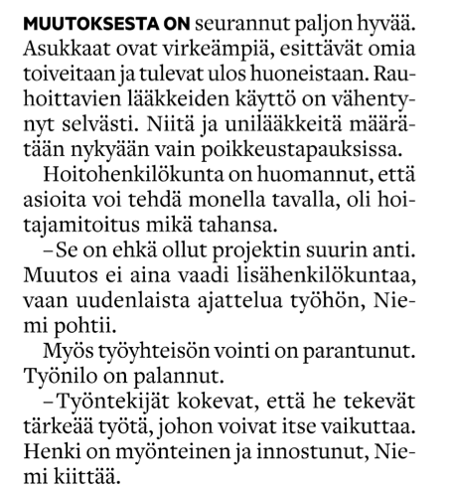
Työtä uusin silmin – työiloa ja tehokkuutta
Aamulehti 24.1.2016
Hoivakoti Tervaskanto
Somero
”Ensi vaiheessa piti avata henkilökunnan silmät. Ennen kuin muutos voi alkaa, pitää huomata ja tunnustaa, että omassa toiminnassa ja ajattelutavassa on korjaamisen varaa. Se on usein vaikeaa.”
Professori Jaakko Valvanne

Slide 14
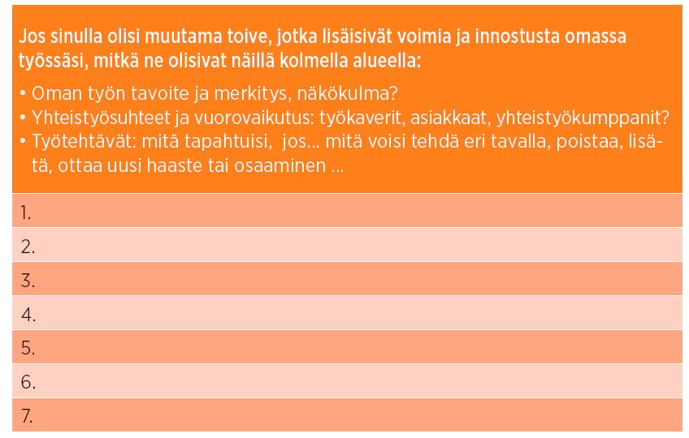

Slide 15
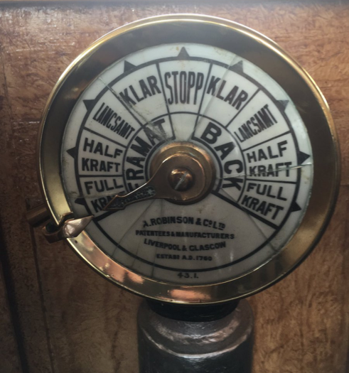
2. Hellitä hiukan
-informaatioergonomia
Liiallinen tiedollinen kuormitus, keskeytykset, monenlaiset työkalut, monitehtäväisyys saattavat johtaa älyllisten resurssien hajautumiseen, hallinnan tunteen menetykseen ja tehottomuuteen. Ylikierroksilla käyvä ei malta rauhoittua – syntyy teknostressiä.
Tilannetta voidaan korjata tsekkaamalla omat käytännöt ja luomalla yhteiset pelisäännöt tietotulvan, ohjelmistojen ja mm. sähköpostin + somen hallintaan
Kuva Mikko Manka Höyrylaiva Punkaharju
http://www.uta.fi/jkk/synergos/tyohyvinvointi/tyonilo/TIJ2016_Teknostressist%C3%A4%20informaatioergonomiaan_karsittu.pdf

Slide 16
3. Esimies -johda modernisti
reilu työn organisointi
esimerkillisyys ja luotettavuus.
psykologinen ja emotionaalinen läsnäolo ja työntekijöistä huolehtiminen
valtuuttaminen sekä innostaminen
optimismin johtaminen.
esimiehen työkalupakki ja fiiliskysymykset:
http://www.uta.fi/jkk/synergos/tyohyvinvointi/posetiivi/etusivu.html

Slide 17
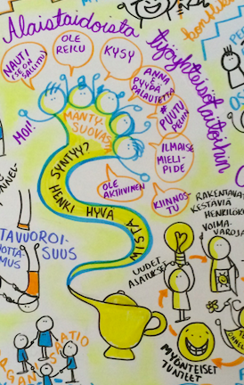
Alaistaidoista työyhteisötaitoihin
reiluus ja kohteliaisuus, tervehtiminen, hyvät tavat
aktiivinen auttaminen, kiinnostuminen toisen työstä
työpaikan viihtyvyydestä ja resurssien järkevästä käytöstä huolehtiminen
yhteistyö työkavereiden ja esimiesten kanssa: kysytään, jos ei tiedetä ja pyydetään palautetta, jos se on unohtunut. #puutunpeliin
mielipiteen ilmaisu asioiden eteenpäin viemiseksi
aktiivinen osallistuminen työpaikan kehittämistyöhön
Baron 1998, Keskinen 2005, Manka 2007

Slide 18
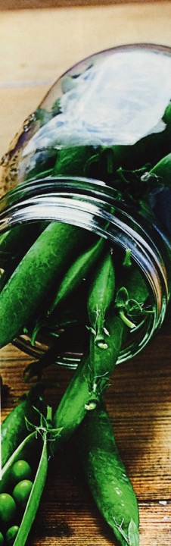
4. Vahvista yhteishenkeä
positiivinen vuorovaikutus ja työyhteisötaidot: tervehtiminen, ystävällisyys, kiitollisuus, hyvien uutisten jakaminen, tähtihetket, yllätykset, Oskari-Kaala, palautteen antaminen, positiiviset poreet
älylliset lähestymistavat: mietimme, mikä meillä lisäisi työniloa? Kuukauden teema, työhyvinvointiohjelma vuodeksi.
ongelmat esiin: Hernetunti. Huutohetki. Valituskuoro. Rypyt pois-vihko. Fenix- parhaat epäonnistumiset –kilpailu.
varhainen välittäminen – toisista huolehtiminen
Notes:
Rakennan myönteistä ilmapiiriä: tervehtiminen, kiittäminen, puhumme hyvää toisistamme, jopa tähtihetkien ”pankkiin” kerääminen pahan päivän varalle
Olen aktiivinen: osallistun, lausun mielipiteeni, ideoin ja kehitän yhdessä toisten kanssa.
Tuen esimiestäni: kysyn, jos en tiedä, pyydän palautetta, jos en saa, kiitän
Otamme myös ongelmat käsittelyyn, mutta ratkaisukeskeisesti
Mietimme mikä meillä lisäisi työniloa ja kokoamme ideoista kuukauden teeman, jota vaalimme.

Slide 19
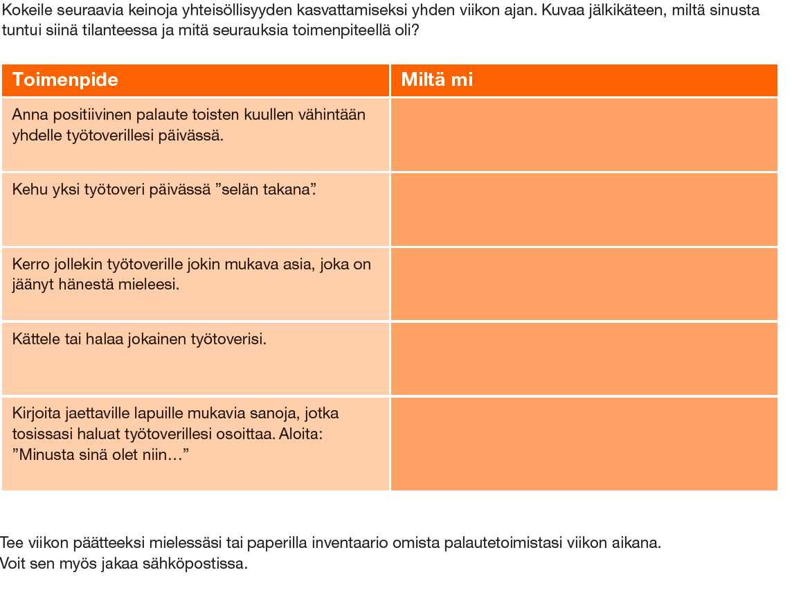

Slide 20
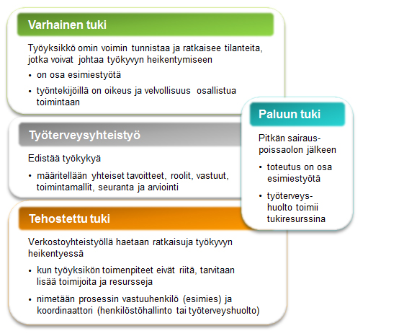
Case Seinäjoki – kehittäminen kannattanut
Kevan mallin mukaan:
Henkilöstö 3200
93 % täysiaikaisena eläkkeelle v. 2015
Työkyvyttömyyden kokonais-kustannukset 3,2 miljoonaa euroa pienemmät kuin vertailu-kaupungeissa, yht. 12,2 milj. € (8,7 % palkkasummasta, verrokit 10,9 %)
Työhyvinvointiohjelma
Hälytysjärjestelmä 20 sairauspäivän jälkeen
Ammatillinen kuntoutus, ”mukautettu työ”
Viikko-osakkeet, kuntokurssit, ikäjohtamisohjelma

Slide 21

4. Kiinnitä huomiota onnistumisiin, koska se, mihin huomio kiinnittyy, kasvaa.
Tarkkaavaisuus valitsee kohteet riippuen aikaisemmista kokemuksista, koulutuksesta ja asenteista.

Slide 22
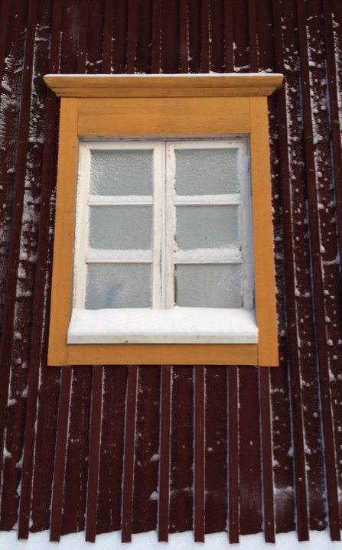
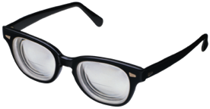
5. Katso peiliin: ovatko ikkunasi kuurassa?
jokaisella henkilökohtainen suodatin, jonka puitteissa hän yhdistää ja jäsentää uusia kokemuksia aikaisempiin
se on itselle tosi ja usein piilossa
voi olla myös ryhmän yhteinen
Tunnista ”hiostajasi”: kilttiys, vahvuus, täydellisyys, pessimistisyys, kiire
+
−

Slide 23
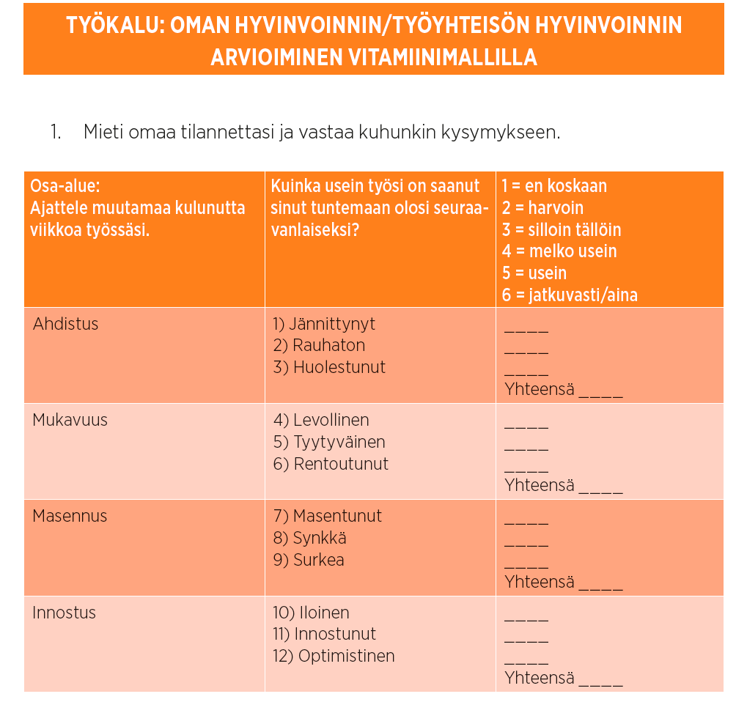

Slide 24
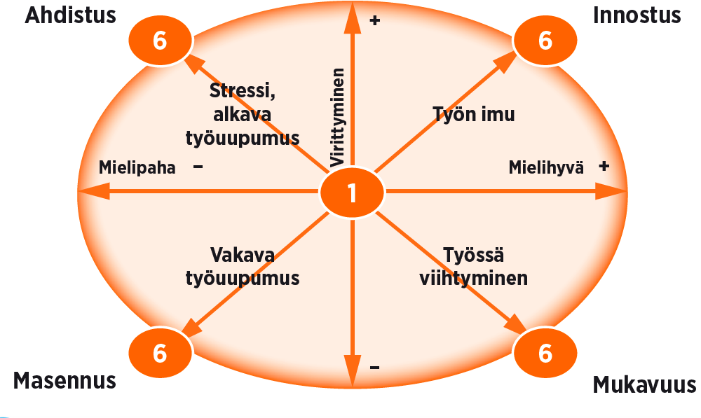
Oman työhyvinvoinnin vitamiinimalli

Slide 25
Hyvä ja paha stressi
Unihäiriöt aamuyöllä
Ärtyisyys
Kyynisyys
Fysiologiset oireet
Muistikatkot
Oppimiskyky heikkenee
Elämäntavat rapautuvat
Korkea
Huippusuoritus
Tuntuu hyvältä
Suorituskyky
Ikävystyminen,
vähäinen sitoutuminen
Ylikuormitus
Paine
Positiivinen paine
Negatiivinen paine
En kelpaa
Olen lopussa
Matala
vrt,. Robertson I. & Cooper C. 2011
Notes:
Kuvio: Paine-suorituskäyrä kirjasta Robertson I. & Cooper C. 2011.Well-being. Productivity and happiness at work. Hampshire: Palgrave Macmillan

Slide 26
Miten selvitä ongelmista?
1. Ongelman ratkaiseminen | 2. Asenteiden muuttaminen | 3. Tavoitteiden muuttaminen | 4. Tärkeys-järjestyksen muuttaminen | 5. Hyvinvoinnin lisääminen muilla elämän-alueilla
Ongelmanrat-kaisu tilanteen parantamiseksi, ”kissa pöydälle” | Selvitä, voisitko katsoa asiaa toisesta näkökulmasta? Onko tulkintasi ”oikea”? | Realistisempien tavoitteiden asettaminen kokeilemalla korkeampia tai matalampia tavoitteita | Mikä on juuri nyt tärkeintä ja hallittavissa? | Lisää hyvinvointia muilla alueilla, joista tulet hyvälle mielelle
Notes:
Michael B. Frisch, Evidence-Based Well-Being/Positive Psychology
Assessment and Intervention with Quality of Life
Therapy and Coaching and the Quality of Life
Inventory (QOLI)
Soc Indic Res (2013) 114:193–227
DOI 10.1007/s11205-012-0140-7

Slide 27
6. Opettele psykologista pääomaa
Itseluottamus | Toiveikkuus
Optimismi | Sitkeys
on yhteydessä parempaan suoriutumiseen työssä, työtyytyväisyyteen, terveyteen ja sitoutumiseen.
vaikuttaa siihenkin, miten työyhteisön tukea pystytään hyödyntämään
on opittavissa
Luthans, Norman, Avolio & Avey 2008, Lyubomirsky 2007

Slide 28
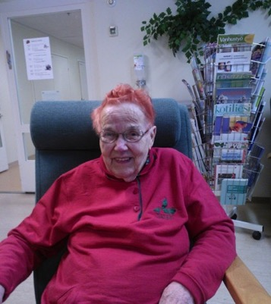
Mistä se syntyy?
Luthans, Norman, Avolio & Avey 2008
Itseluottamus: ihmisellä on tarvittava itseluottamus omista kyvyistä onnistua haasteellisten tehtävien suorittamisesta = hallinnan tunne
Toiveikkuus: on halua kulkea tavoitteita kohti (”tahtovoima”) ja tarvittaessa löytää vaihtoehtoisia polkuja niiden saavuttamiseen (”keinovoima”)
Realistinen optimismi: ihminen näkee asioiden myönteiset puolet
Sitkeys: kohdattaessa ongelmia ja esteitä, ne eivät lannista, vaan ihminen kestää ne ja aloittaa alusta.
Kaisa 95-v.
28
Notes:
28

Slide 29
7. Huolehdi palautumisestasi
on tärkeätä välillä psykologisesti irrottautua työstä eli unohtaa työ henkisesti, kivakin
negatiiviset tunteet hidastavat palautumista –hyvä mieli edistää
harrastukset ja oman ajan ottaminen edistävät palautumista
ikääntyessä palautuminen vaikeutuu, erityisesti naisilla. Myös vuorotyö vaikeuttaa palautumista. Siihen tarvitaan enempi aikaa.
palautumista edistävät työn voimavarat: hyvä esimiestyö ja työilmapiiri – vaikeuttavat aikapaineet ja päätöksenteon vaativuus

Slide 30
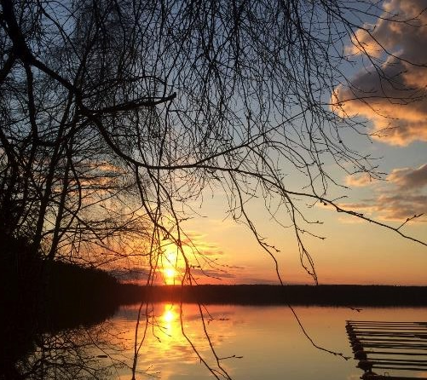
Luonto elvyttää, saman tekee kaunis kaupunkimaisemakin
4-7 min. –syke hidastuu ja lihasjännitys laukeaa
20 min. -negatiiviset tunteet vähenevät
40 min. – tarkkaavaisuus kasvaa
2,5 tuntia – immuunivaste ja vastustuskyky lisääntyvät
Korpela 2009, (toim.) Kinnunen & Mauno; Barton J. & Pretty j. 2010
http://www.nature.com/articles/srep16899

Slide 31
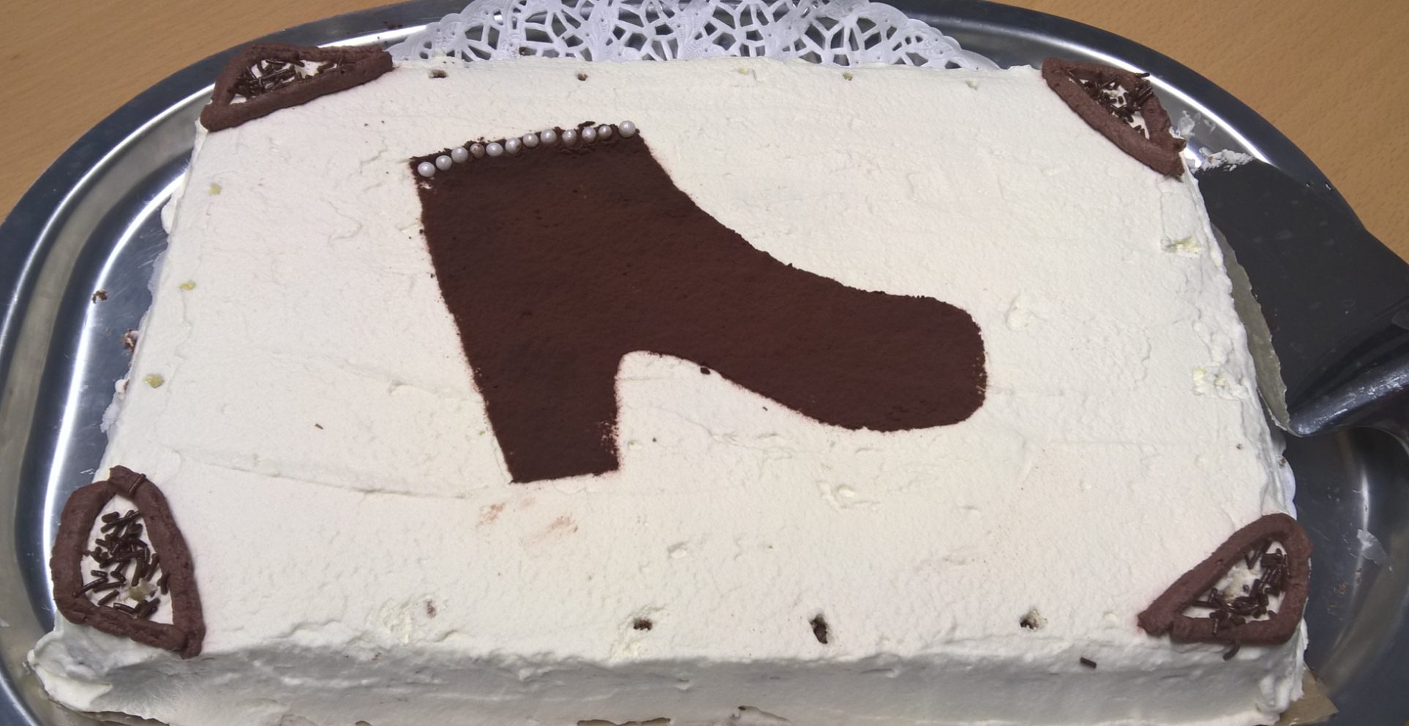
Case: Onnen potkut!
Oman ilon suunnitelma
ONNEN POTKUT

Slide 32
Oma iloisuussuunnitelma, psyykkinen
Vaikuttavat tekijät | Nykyinen tilanne/vaikutus | Tavoitetilanne | Aktivitettit | Tarkasteluhetki/Suunnitelman tuunaus
Sosiaaliset suhteet: Perhe Ystävät,Sukulaiset | Hyvä. Suhteet ystäviin ja sukulaisiin parantuneet, koska enenmmän aikaa. Olen tavannut uudestaan vanhoja ystäviä. Hyvä parisuhde on kantanut hyvin irtisanomisen tuoman stressin ja työnhakustressin. Ihanat ja luottamukselliset suhteet lapsiin. Työnhaun ja kurssien yhteydessä maailma avautunut uudella tapaa, kontakteja uusiin ihmisiin ja ihana oppia uutta. Huumori, leikkisyys hieman vähentynyt, kun pohtii tulevaisuutta. | Ylläpitää edelleen hyviä kontakteja ystäviin ja sukulaisiin, vaikka välillä tekisi mieli ”vain olla itsekseen”. Oman itseni löytäminen ”työminän” alta. Tavata uusia ihania ihmisiä, opiskelu/työkavereita. Auttaa ja tukea muita. | Kohdata ja tutustua uusiin ihmisiin harrastuksissa ja työhaun, koulutuksien yhteydessä, lenkkipolulla ja”kaupan kassalla”. Antaa aikaa parisuhteelle ja perheelle, yhteiset harrastukset ja viikonloppu- lomasuunnitelmat. Ottaa yhteyttä pariin vielä listalla olevaan vanhaan ystävään. Kävelykyläilyn jatkaminen ystävien kesken. Muistaa hassutella arjessa.
Harrastukset | Hyvä. Kuntosali, lukeminen, jooga, sulkapallo, lenkkeily, kutominen, mökkeily | Uusi harrastus ja hyväntekeväisyystoiminta (esim. auttava puhelin). | Uuden harrastuksen valinta, kokeilla kaikkea uutta yksin/perheen kera.
Arvot | Perhe, ihmiset, luonto | Tuntea, että oma toiminta tasapainossa arvojen kanssa | Analysoida toiminko arvojeni mukaan ja haenko työtä/koulutusta sopivilta aloilta

Slide 33
Oma iloisuussuunnitelma, psyykkinen
Vaikuttavat tekijät | Nykyinen tilanne/vaikutus | Tavoitetilanne | Aktivitettit | Tarkaste-luhetki/Suunnitel-man tuunaus
Stressitaso/Rentoutuminen | Parannettavaa. Työnhakustressi lisääntynyt, mutta työstressi poistunut. | Oman elämän hallinnan tunne ja hyväksyä, että kaikkeen ei voi vaikuttaa. | Muistaa ”oma minä” arvot ja iloisuus arjessa edelleen vaikka tilanteet elämässä muuttuvatkin. Voimia perheestä ja ystävistä. Nauttia ja olla kiitollinen uusista asioista, antaa niiden tulla. Muistaa, että myös työnhaussa kannattaa pitää ”lomaa” ja se on ihan sallittua.
Tulevaisuussuunnitelma | Tekemistä on. Mitä haluan tulevaisuudessa tehdä ja millä alalla työskennellä. Mihin asioihin haluan vaikuttaa. | Hankkia uusi itselle sopiva työ- tai koulutuspaikka. | Selvittää mitä oikeasti haluan tehdä tulevaisuudessa. Aktiivinen työnhaku, koulutuspaikkahaku
Työnhaku/uusi työpaikka/uuden oppiminen | Parannettavaa. Työnhakustressi;haen paljon erilaisia paikkoja ja etsin koulutuksia. Avoimet paikat, tutut, ystävät, avoimet haut, lehdet, netti. Tunnetilojen vuoristorata. | Uusi työ/koulupaikka. Tulevaisuuden haave selkeä. Työnhakustressin ja tunnetilojen hallinta. | Analysoida tietyin väliajoin mikä toimii ja mikä ei, etsiä uusia ideoita työnhakuun ja työnhaun ajankäytön organisointi. Pohtia vielä mitä haluan tehdä ja mikä on mielestäni tärkeää itseni ja perheeni kannalta.
Ajankäyttö | Ajankäytössä on vielä tuunaamista. | Tunne, että tekee oikeita asioita ja oikealla painotuksella niin, että tulevaisuuden tavoitteet on saavutetttavissa. | Jakaa päivät työnhaun, kotitöiden, perheen, ystävien ja harrastusten kesken järkevästi ja voimauttavasti.

Slide 34
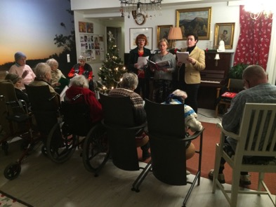
Viisi keinoa henkilökohtaiseen hyvinvointiin
Pidä yhteyttä tärkeisiin ihmisiisi ja anna heille aikaa.
Ole aktiivinen: kävele, juokse, pelaa, sovita treeni kuntotasoosi, niin nautit siitä.
Pidä silmäsi avoinna: kiinnitä huomio epätavalliseen, kauneuteen, nauti hetkestä ja reflektoi kokemuksiasi.
Opi joka päivä: riko rutiineita, ota uusi vastuu työssäsi ja haaste, josta nautit.
Ole antelias: tee jotakin hauskaa ystävällesi ja ventovieraalle, kiitä, hymyile, katso sisääsi ja ulospäin.
Almost Singers, Villa Sten joulukuussa 2015
Ks. Aked, J. & Thompson, S. 2011
Notes:
Ake, J. & Thompson, S. 2010. Five Ways to Wellbeing New applications, new ways of thinking. the National Mental Health Development Unit (NMHDU) and the NHS Confederation. London.

Slide 35

Tulossa syyskuu 2016
Tilaa ennakkoon!
Työnilo (38,90) ja Stressikirja (44,00) alennus 20 % tilaisuuden osallistujille http://www.talentumshop.fi/
www.uta.fi/jkk/synergos
www.docendum.fi
Manka, M-L. & Bordi, L. (toim.) 2014. Tosielämän työhyvinvointia. Ratkaisuja ja kokemuksia. Tampereen yliopisto, Tampereen Business Campus, EU,ESR, Elinkeino-, liikenne- ja ympäristökeskus. http://www.uta.fi/jkk/tyovirta/index/Tosiel%C3%A4m%C3%A4n%20ty%C3%B6hyvinvointia.pdf
Manka, M-L. & Manka, M. 2014. Työhyvinvoinnin johtaminen. E-kirja. Talentum. Fokus.
Manka M-L. & Larjovuori R- & Heikkilä-Tammi K. 2014. Voimavarat käyttöön – miten kehittää psykologista pääomaa. Tampereen yliopisto, STM, Esr & Kuntoutussäätiö. http://www.uta.fi/jkk/synergos/tyohyvinvointi/opaskirjat/PsykologPO_esite_241014_VALMIS.pdf
Manka, M-L. 2015. Stressikirja – mistä virtaa? Talentum.
Mäkiniemi, J-P., Heikkilä-Tammi, K. & Manka, M-L. 2015. Miten kuntaesimies voi parantaa työhyvinvointia. http://www.kaks.fi/node/8219
Tähän liittyvät internetsivut kyselypohjineen: http://www.uta.fi/jkk/synergos/tyohyvinvointi/posetiivi/etusivu.html
Larjovuori, R.-L., Manka, M-L. & Nuutinen, S. 2015. Inhimillinen pääoma - Työhyvinvointia, tuloksellisuutta, pidempiä työuria? STM:n raportteja ja muistioita 5. Helsinki.
http://www.stm.fi/c/document_library/get_file?folderId=12777119&name=DLFE-33803.pdf

Slide 36
Manka M-L 2013 Työnilo. SanomaPro.
TYÖHYVINVOINTI JA TULOKSELLISUUS. Henkilöstön arvoa kuvaavat tunnusluvut johtamisen tukena kunnissa. Tampereen yliopisto, Tekes, KT ja Keva.
Manka, M-L & Hakala, L. 2011. Henkilöstö-tunnusluvut johtamisen tukena. Tukea tuottavuuden ja työyhteisön hyvinvoinnin kehittämiseen. Tampereen yliopisto, STM, Esr & Kuntoutussäätiö
Manka M-L & Mäenpää M. 2010. Tulevaisuuden osaajaksi. Tulosta osaamis-tarpeiden tunnistamisella. Tampereen yliopisto, STM, Esr & Kuntoutussäätiö.
Manka M-L., Hakala L., Nuutinen S. & Harju R. 2010.Työn iloa ja imua – työhyvinvoinnin ratkaisuja pientyöpaikoille. Tampereen yliopisto, STM, Esr & Kuntoutussäätiö.
Manka M-L. 2008. Tiikerinloikka työniloon ja menestykseen Talentum
Manka M-L. 2007. Työrauhan julistus – miten olla ihmisiksi alaisena ja esimiehenä. Kirjapaja.
Ravaja,N., Salminen, M., Saarinen, M., Manka, M.-L., Bordi, L., Manka, M. & Heikkilä-Tammi, K. 2013. Leademo – edistynyt menetelmä esimiesten tunneosaamisen kehittämiseksi. Aalto-Yliopisto & Tampereen yliopisto. Loppuraportti Tekesille. http://www.uta.fi/jkk/synergos/tyohyvinvointi/julkaisut/LeadEmo-loppuraportti_web.pdf
Manka M-L. & Larjovuori R-L. 2013. Yhteisöllisyydellä menestykseen. Opas työpaikan sosiaalisen pääoman kehittämiseen. Tampereen yliopisto, STM, Esr & Kuntoutussäätiö. http://www.uta.fi/jkk/synergos/tyohyvinvointi/Yhteis%C3%B6llisyydell%C3%A4_netti_sivutettu.pdf
Nuutinen S. , Heikkilä-Tammi K., Manka M-L. & Bordi L. 2013. Vuorovaikutteinen johtajuus työuran jatkamisen keinona. Tampereen yliopisto & TSR.
Manka M-L& Bordi L. 2013. Perusasioista pieniin ihmeisiin – kuntajohtamisen kuva. KAKS & Tampereen yliopisto. http://www.kaks.fi/node/5770

